Slide 1
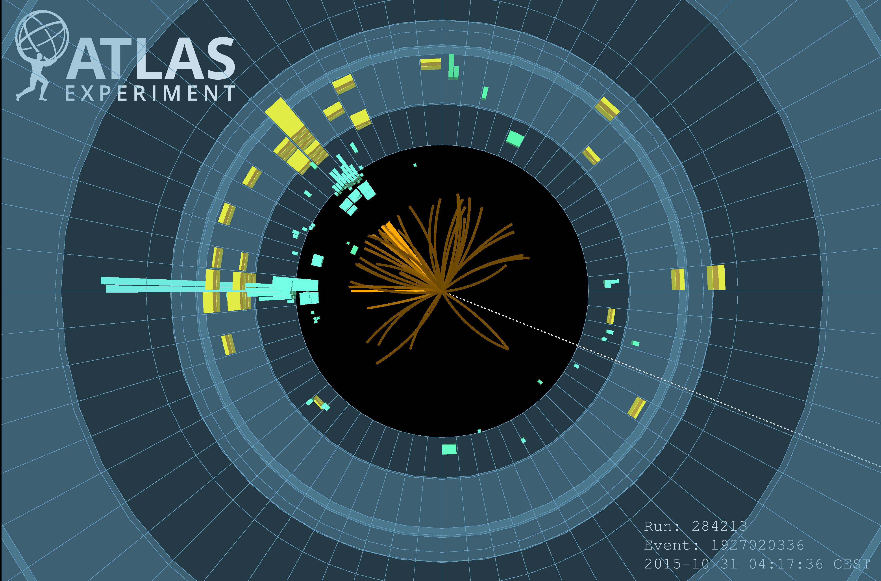





A Nova Física e o Bosão de Higgs
Ricardo Gonçalo
Laboratório de Instrumentação e Física Experimental de Partículas
LIP – Estágios de Verão 2018
Possivel evento de ZH, H→bb

Slide 2

Sumário
Nova física: demasiadas possibilidades... Vou antes falar do que me apetece
  Necessidade de nova física para além do Modelo Padrão (BSM na sigla inglesa)
  O bosão de Higgs como ferramenta para procurar nova física
Nota: outras procuras de nova física na palestra do Michele Gallinaro (terça feira)

Slide 3
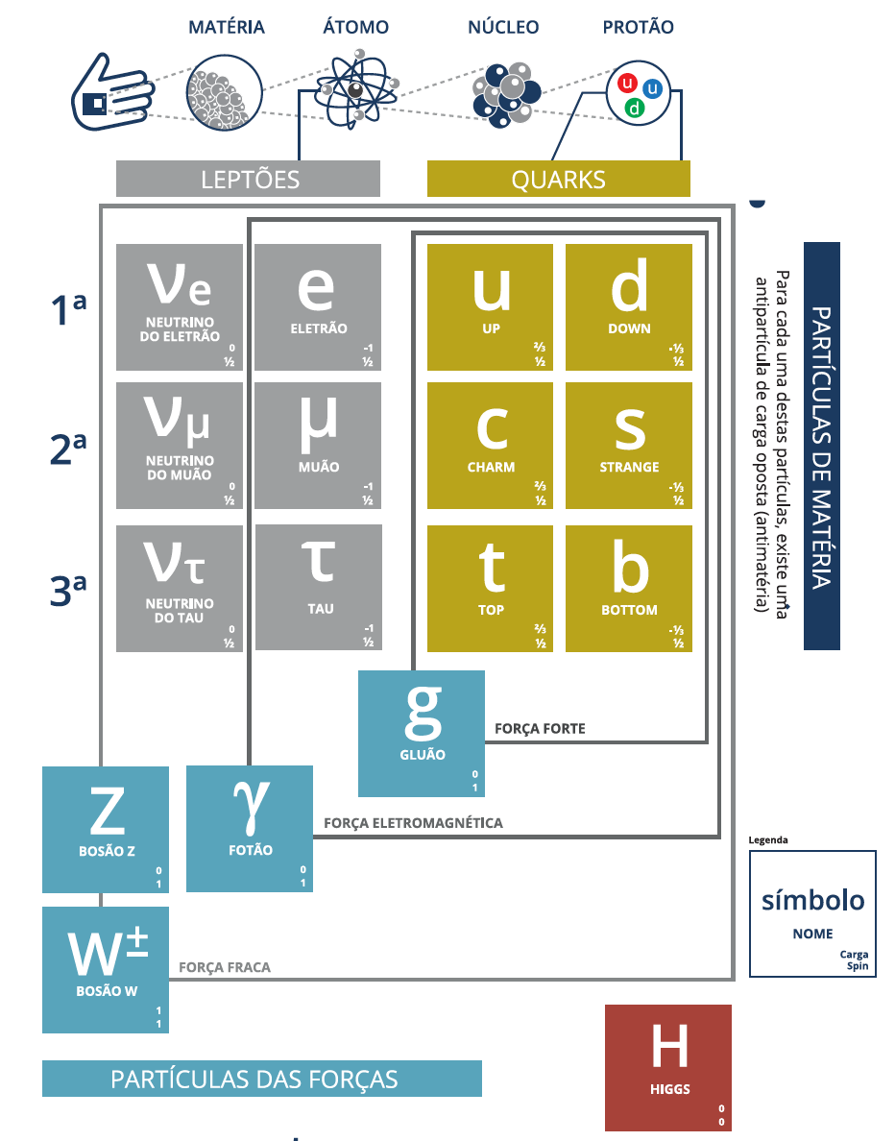
O Modelo Padrão da Física de Partículas
Notes:
Particulas fundamentais conhecidas; forças a que elas reagem;
Eletromagnética de alcance infinito; Z tem massa alta ao contrario de gamma e gluoes, por isso a força nuclear fraca tem alcance muito curto; força forte também, mas porque é tão forte que quando tentamos afastar duas partículas, a energia dispendida é suficiente para criar mais partículas
E o Higgs? É uma pedra basilar do edificio de que falamos mais à frente

Slide 4
Notes:
A teoria mais bem testada de sempre! Mas...
https://twiki.cern.ch/twiki/bin/view/CMSPublic/PhysicsResultsCombined

Slide 5
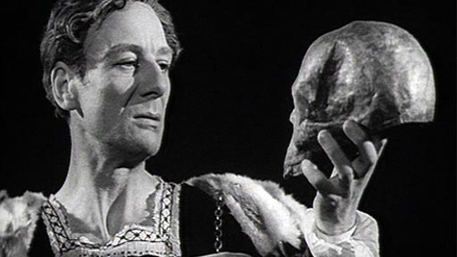
“Há mais coisas no céu e na terra, Horácio, do que sonha a nossa filosofia.”
Notes:
Ok, mas há perguntas práticas e outras mais esotéricas...

Slide 6
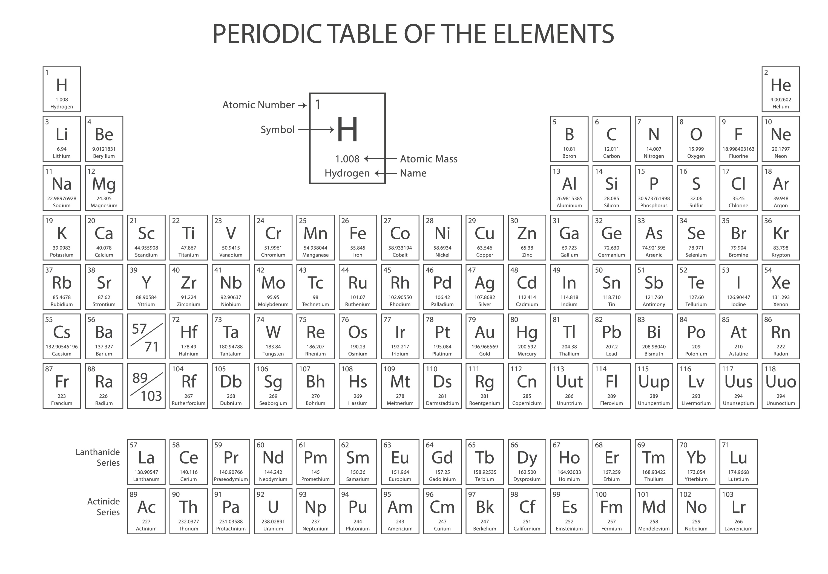
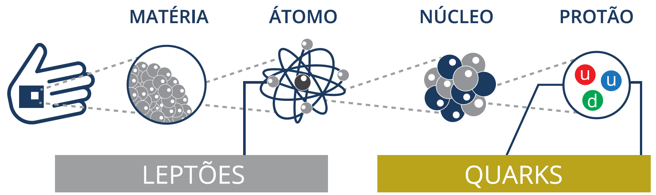
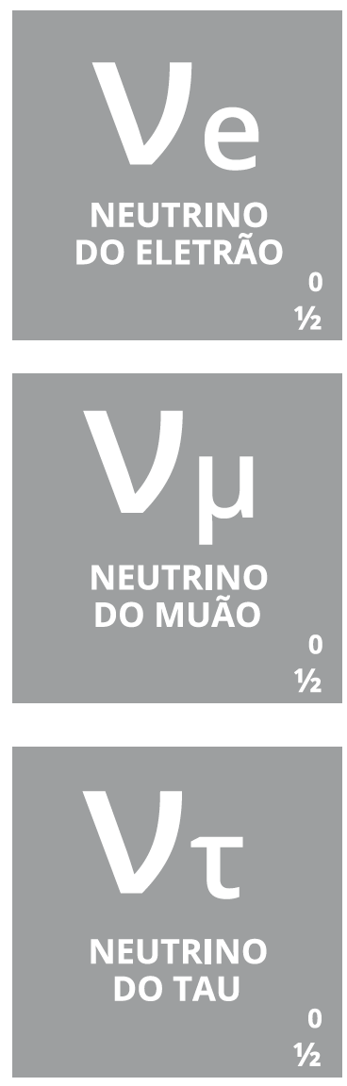

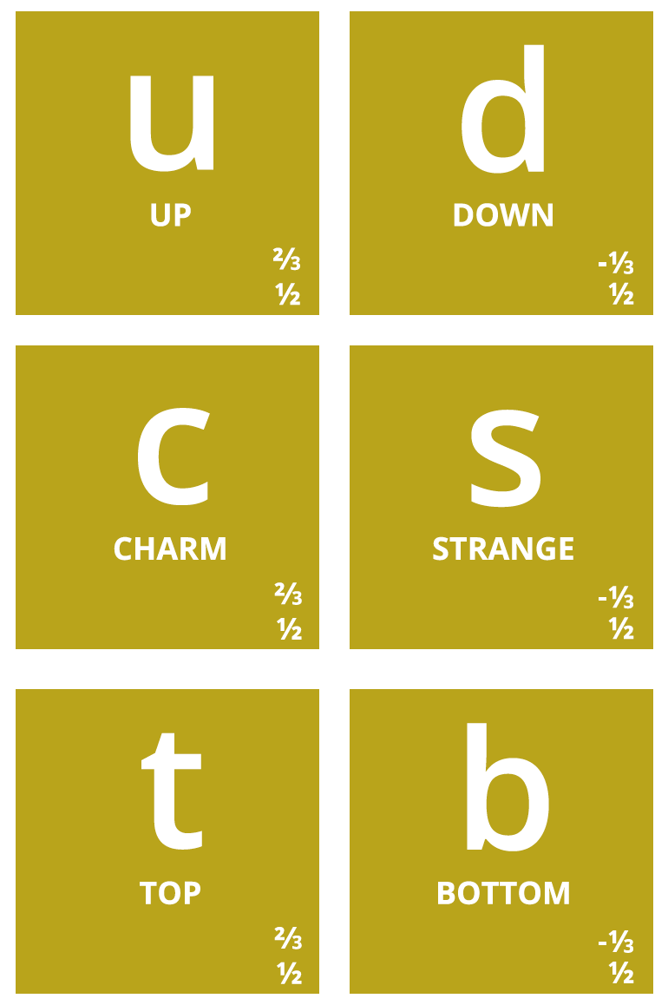
Notes:
Os quarks serão a nova tabela periódica?
Então, quais são afinal as partículas elementares? Temos os quarks, que dão as diferentes propriedades da nova tabela periódica
Também temos o electrão (já conhecíamos), e os seus primos mais pesados: muão e tau. Para cada um destes temos os neutrinos (não são feitos de quarks), que são produzidos em reações no Sol, por exemplo.
Por alguma razão (que desconhecemos) há 3 gerações de partículas elementares, cada uma mais pesada que a anterior → mistério!

Slide 7
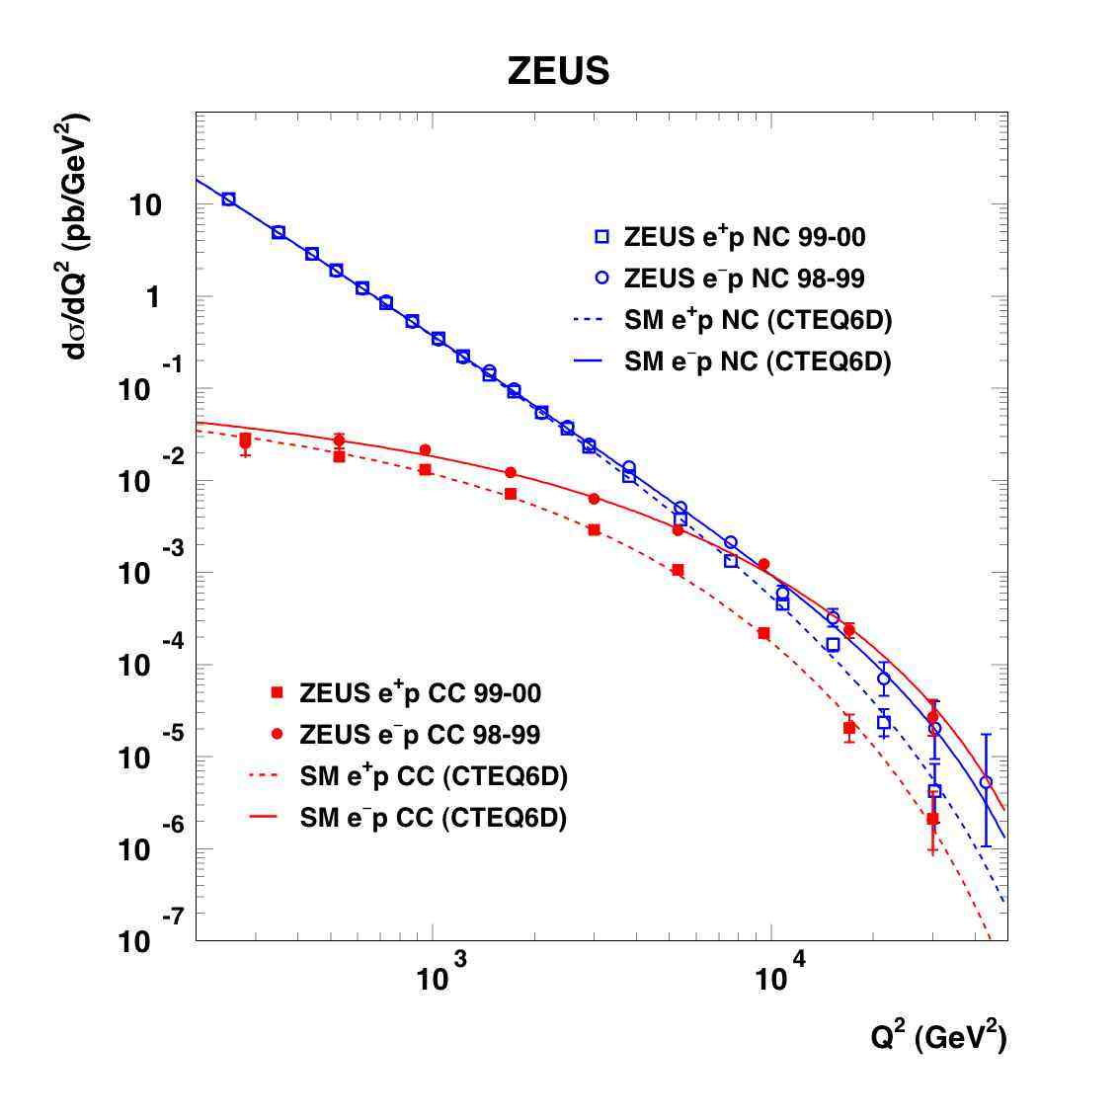
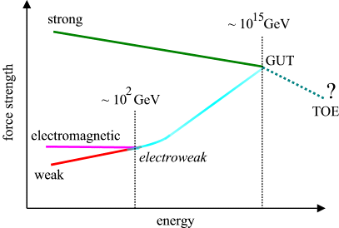
Electromagnetic interaction
γ
W±
Weak Nuclear Interaction
Notes:
Como é que sabíamos disto? Ou só estávamos só a adivinhar?
Vemos isto em medidas experimentais!! Neste gráfico vemos a probabilidade de um certo tipo de reação entre partículas.
Há duas possibilidades: uma reação governada pela força fraca e outra reação pela força eletromagnética.
A altas energias, vemos que as duas forças se tornam numa só força: a força electrofraca.
É a quebra de simetria ao contrário, como se andássemos para trás no tempo, em direção ao Big Bang

Slide 8
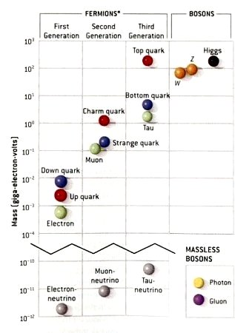
Massas das partículas elementares
Massas dos bosões de gauge: mecanismo de Higgs
Massas dos fermiões: interação com o campo de Higgs
Porque é que são tão diferentes???

Slide 9
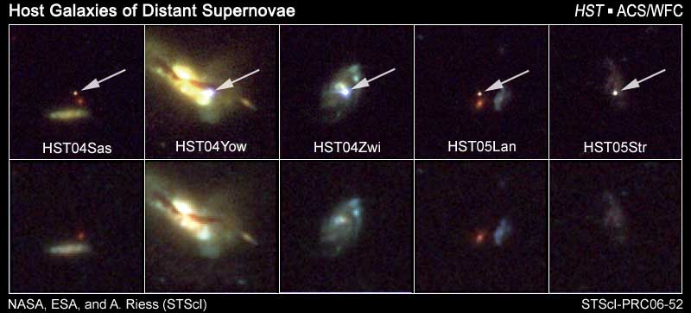
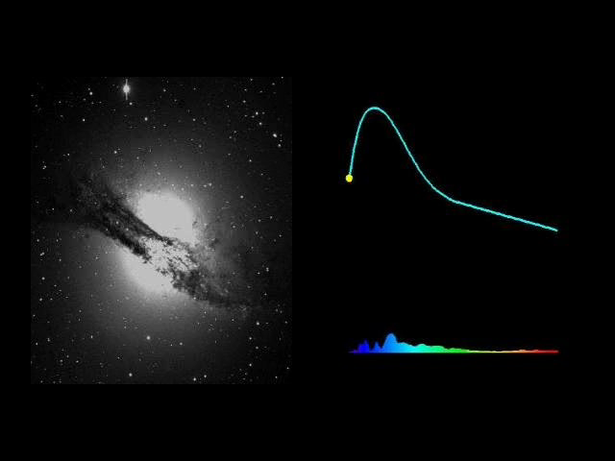
Energia Escura?
Supernovas do tipo 1a (sistema binário com anã branca) têm todas o mesmo brilho intrínseco
Podem ser usadas como “standard candles” para medir a velocidade de expansão do Universo
Está a acelerar!!!

Slide 10
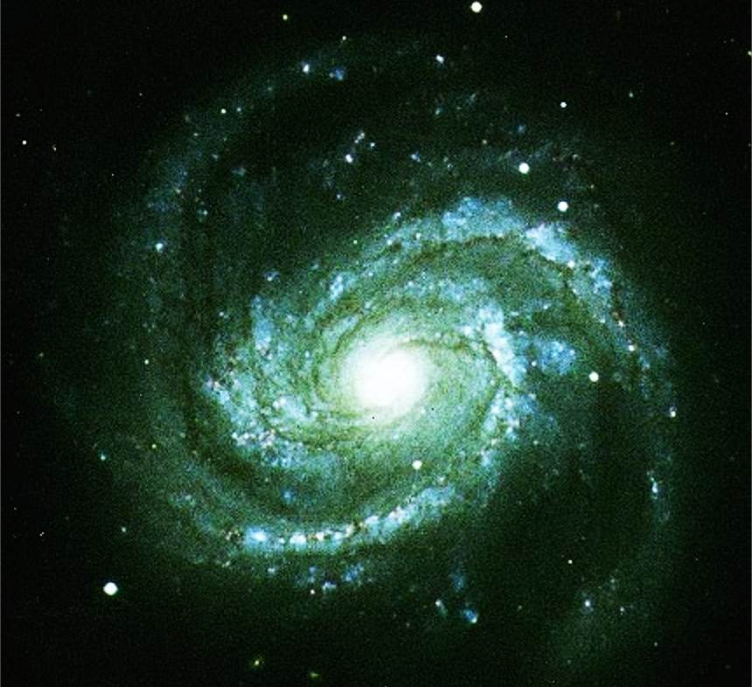
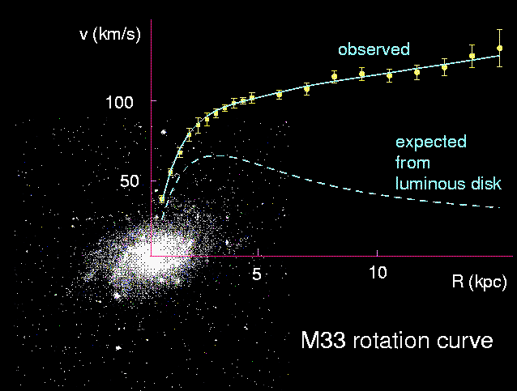
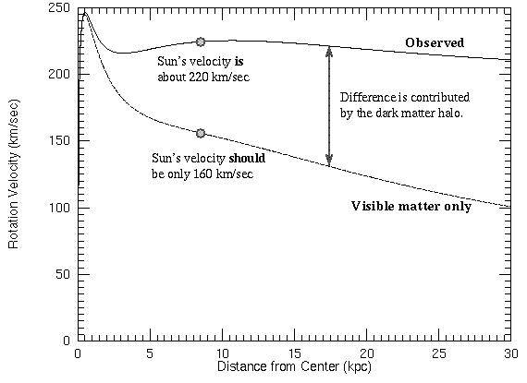
Matéria Escura?
M100 ≈ Milky Way
Você está aqui
Velocidade
Distance
Nenhuma forma de matéria conhecida!
Notes:
Tracejado = materia do centro da galaxia (bulge), cheio = materia do disco envolvente (espirais)(Disk), pontilhado = Dark Matter

Slide 11

Colisão de clusters de galáxias
Matéria escura (reconstrução)
Matéria escura (reconstrução)
Gás interestelar (reconstrução)

Slide 12

De que é que feito o Universo?!
Matéria Ordinária: 4,9% !!!
??!
?
ÁTOMOS
Matéria Escura:
26,8%
Energia Escura:
68,3%
??
©2013 PLANCK

Slide 13
…Sim, há muitas perguntas!!!
Matéria e Energia Escuras!
Será que as partículas elementares são mesmo elementares?
Onde pára a Antimatéria (ou a Assimetria M-aM ?)
Porquê 3 famílias ?
Porque é que as massas das partículas elementares são o que são?
Porque é que os neutrinos são muito mais leves do que os leptões carregados e os quarks?
Será que as 3 (ou 4) forças se unificam a alguma escala?
13/42

Slide 14
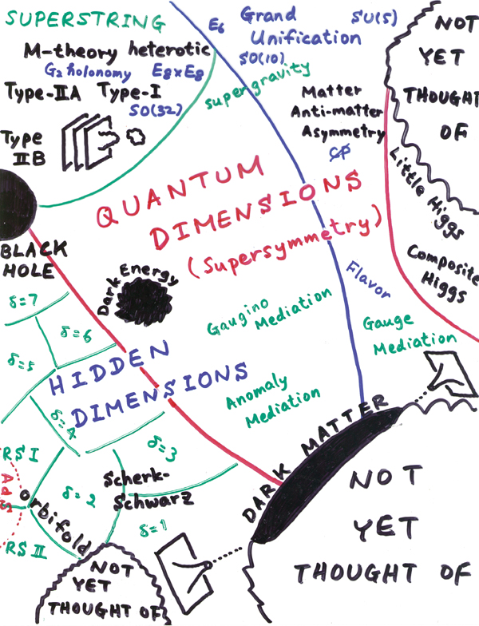
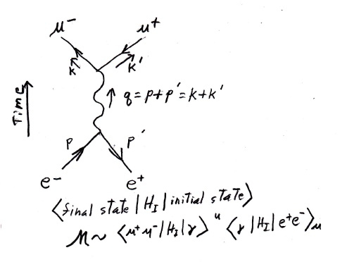


Slide 15
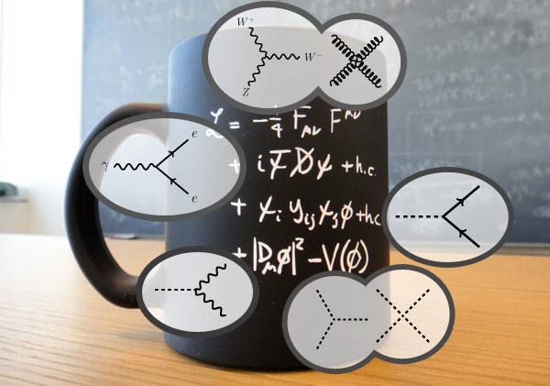
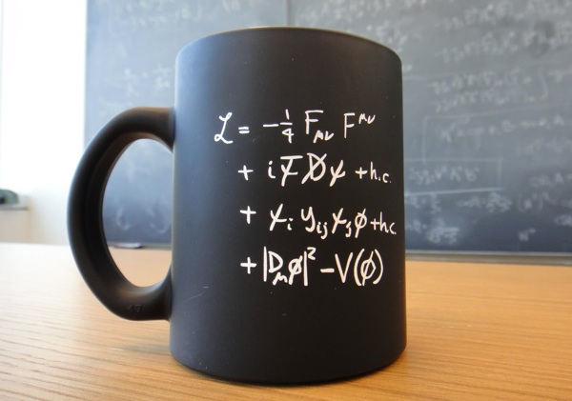
Notes:
O Higgs acopla à massa das partículas. Deve acoplar à massa das partículas que não conhecemos ainda!

Slide 16
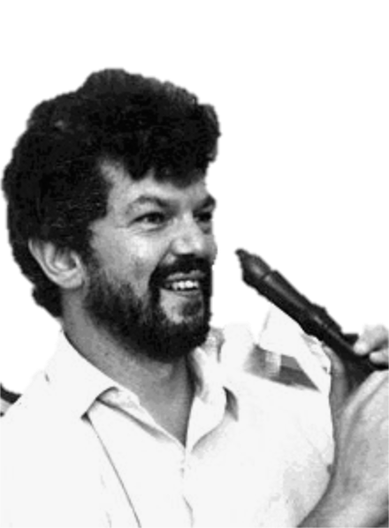
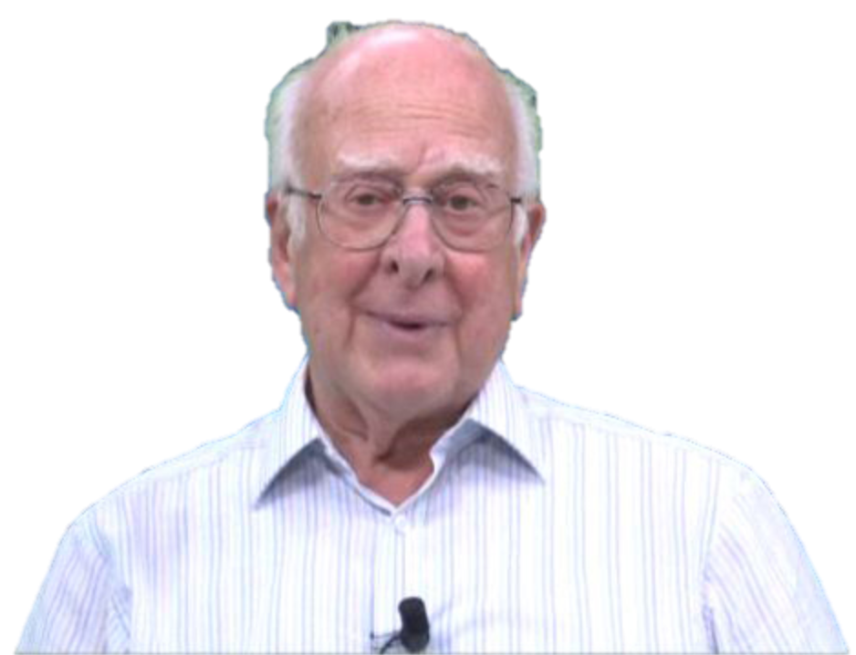
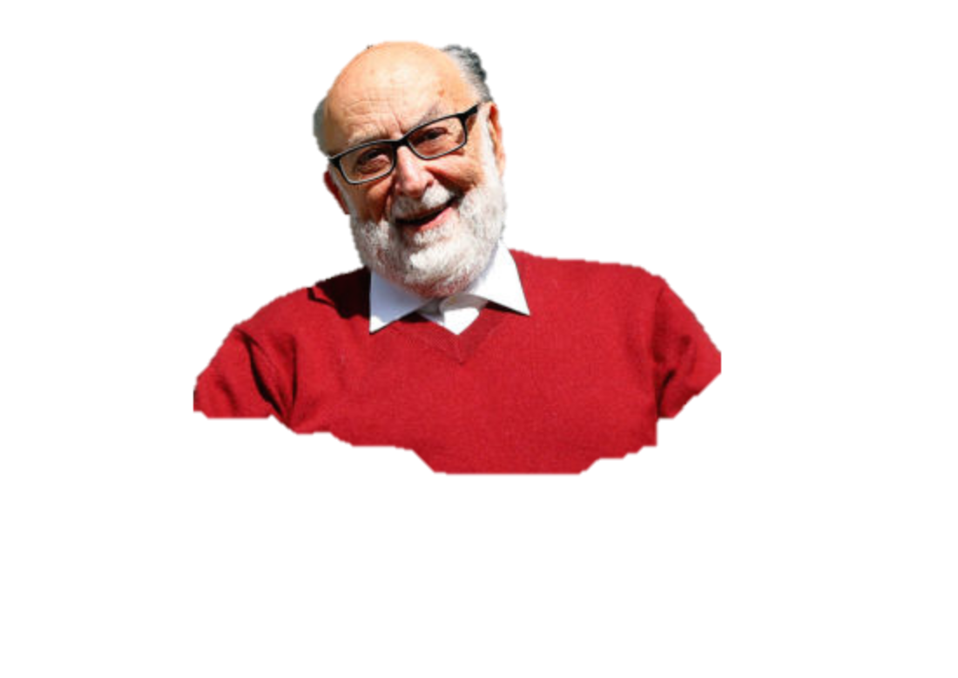
O Bosão de Higgs e o LHC
Robert Brout (1928 – 2011)
François Englert (b. 1932)
Peter Higgs (b. 1929)
Notes:
Peter Ware Higgs (born 29 May 1929) is a British theoretical physicist, emeritus professor at the University of Edinburgh. In the 1960s, he proposed that broken symmetry in electroweak theory could explain the origin of mass of elementary particles in general and of the W and Z bosons in particular. This so-called Higgs mechanism, which was proposed by several physicists besides Higgs at about the same time, predicts the existence of a new particle, the Higgs boson, the detection of which became one of the great goals of physics.
Robert Brout (1928 –2011) was a Belgian theoretical physicist who made significant contributions in elementary particle physics. He was a Professor of Physics at Université Libre de Bruxelles where he had created, together with François Englert, the Service de Physique Théorique.
François Baron Englert (born 1932) is a Belgian theoretical physicist and 2013 Nobel prize laureate (shared with Peter Higgs). He is Professor emeritus at the Université libre de Bruxelles (ULB) where he is member of the Service de Physique Théorique. He is also a Sackler Professor by Special Appointment in the School of Physics and Astronomy at Tel Aviv University and a member of the Institute for Quantum Studies at Chapman University in California.

Slide 17
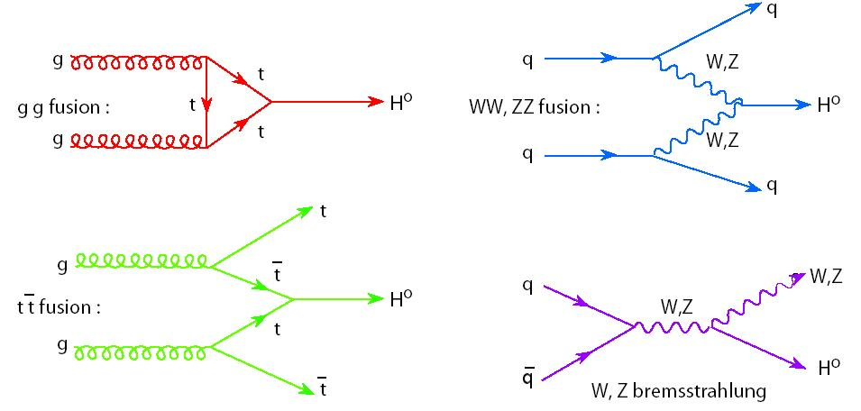
Higgs no LHC
Diferentes modos de produção e decaimento
  Secções eficazes e branching ratios (BR) diferentes de 3 ordens de grandeza!
  Alguns canais muito limpos mas com BR pequeno (γγ, 4l)
  Outros difíceis de isolar mas com alta taxa de contagem (WW, ττ, bb,...)
Notes:
https://twiki.cern.ch/twiki/bin/view/LHCPhysics/LHCHXSWG#Latest_plots

Slide 18
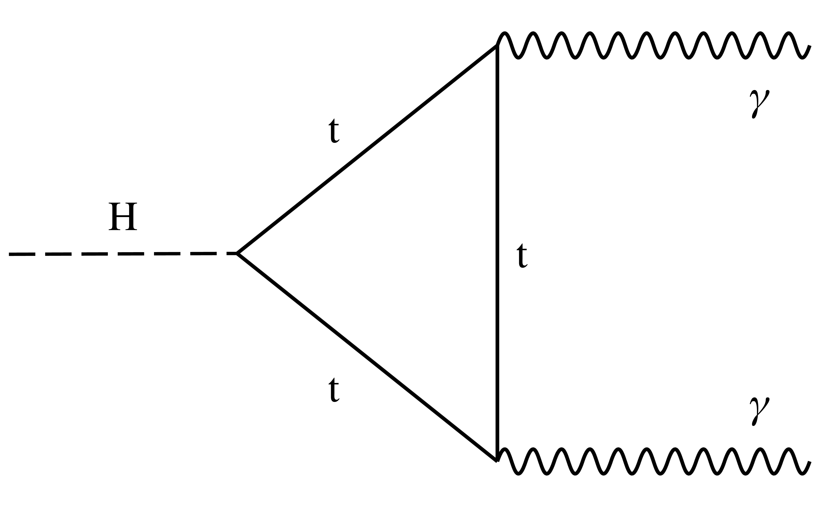
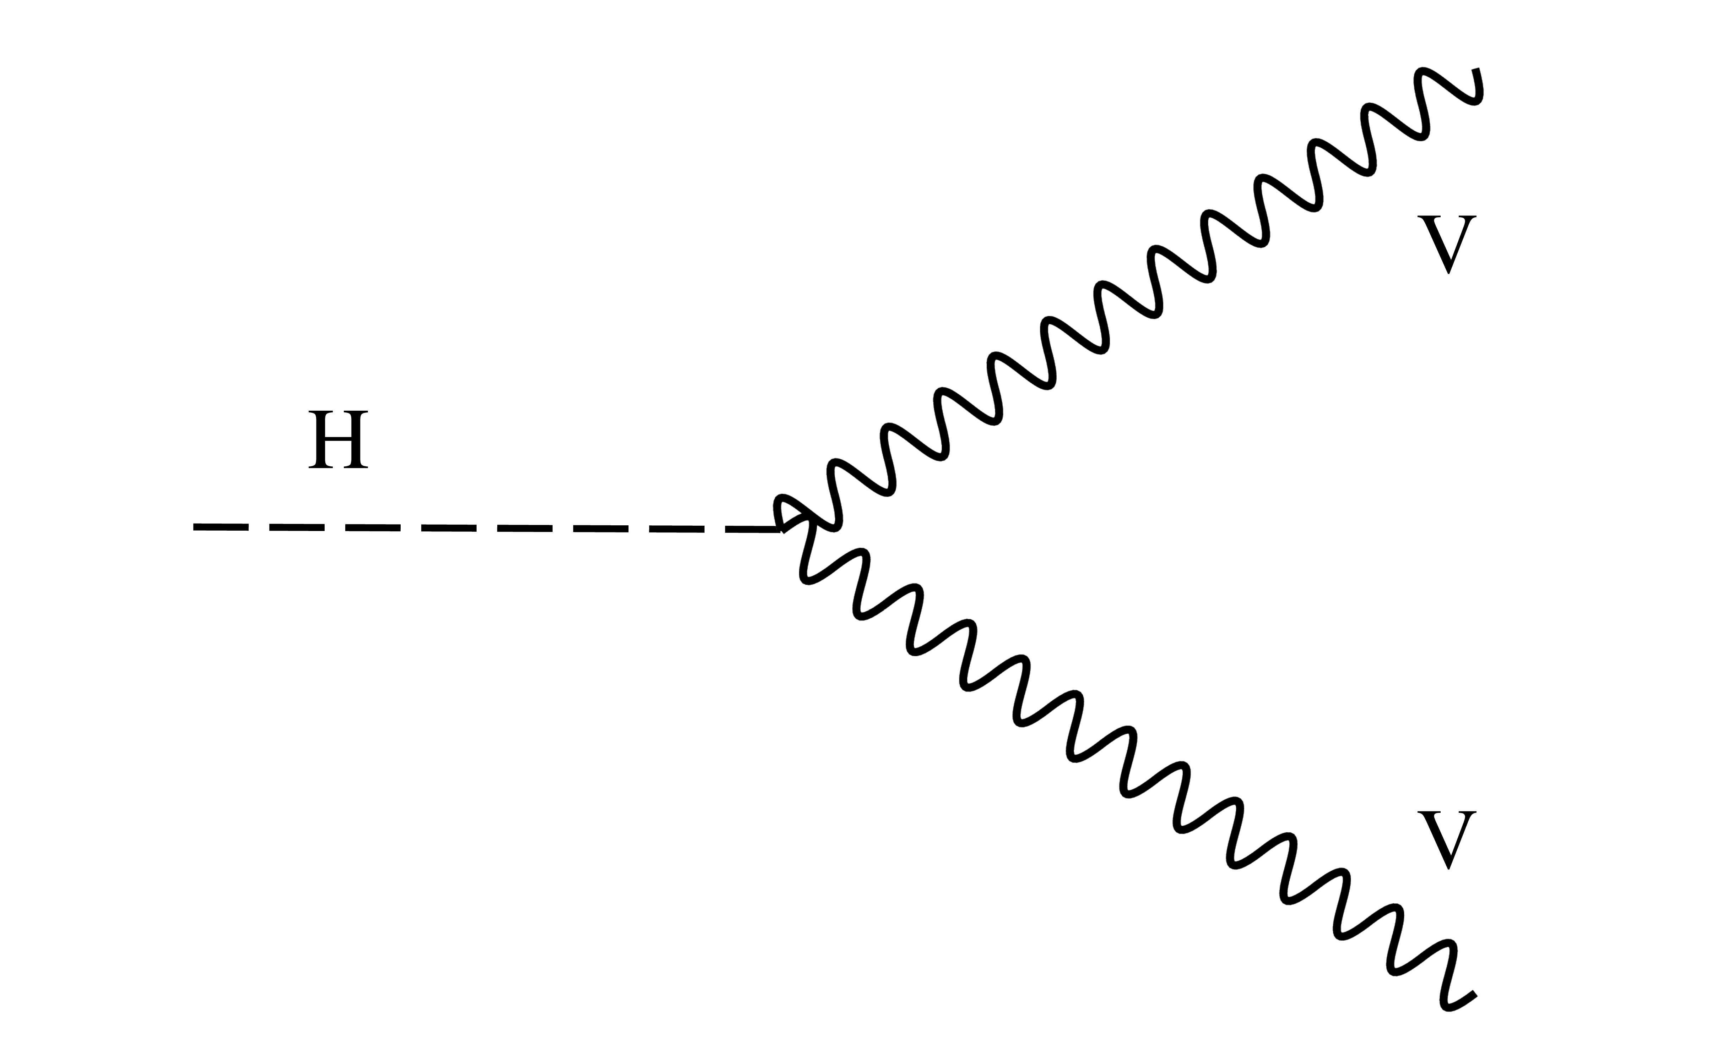
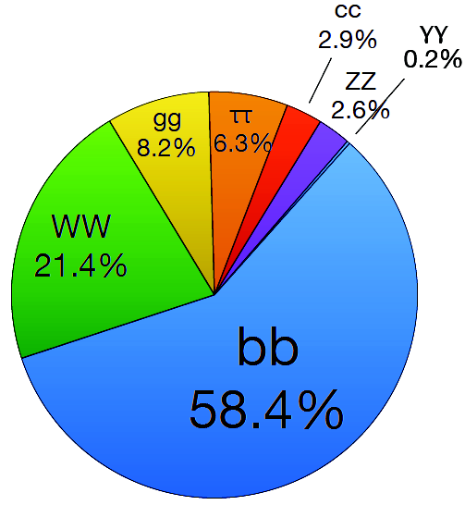
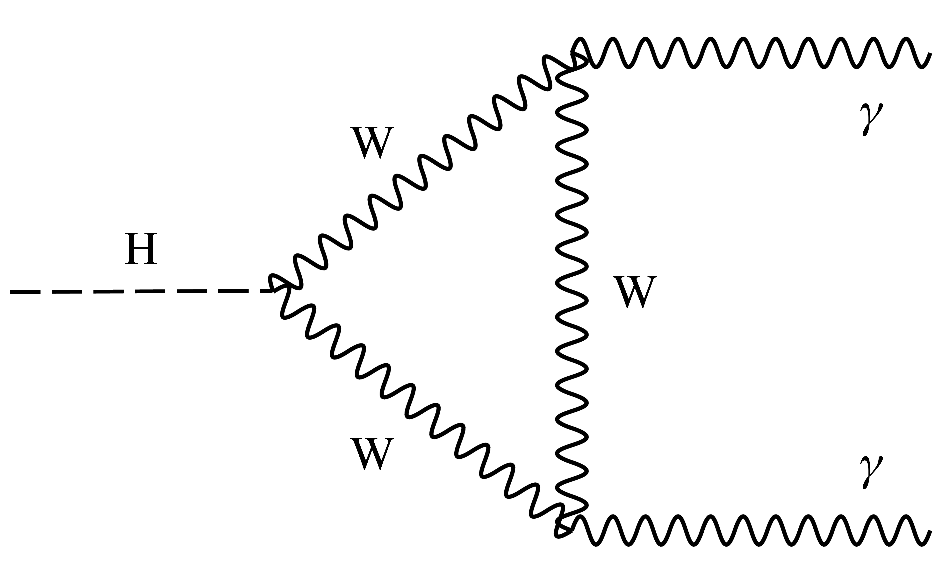
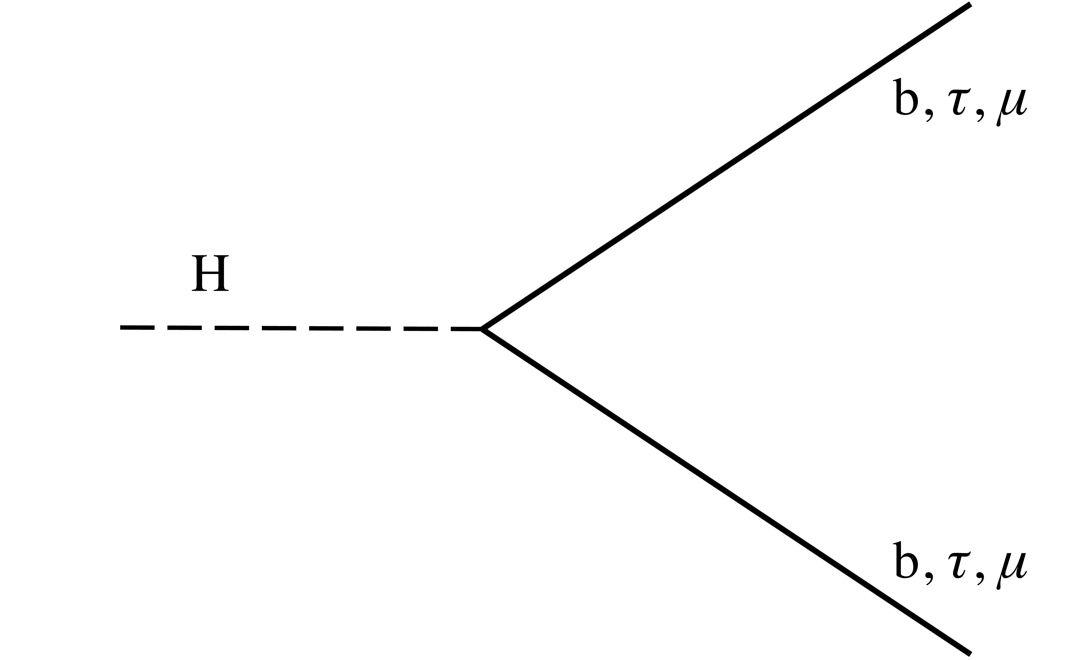
Higgs no LHC
Diferentes modos de produção e decaimento
  Secções eficazes e branching ratios (BR) diferentes de 3 ordens de grandeza!
  Alguns canais muito limpos mas com BR pequeno (γγ, 4l)
  Outros difíceis de isolar mas com alta taxa de contagem (WW, ττ, bb,...)
Notes:
https://twiki.cern.ch/twiki/bin/view/LHCPhysics/LHCHXSWG#Latest_plots

Slide 19
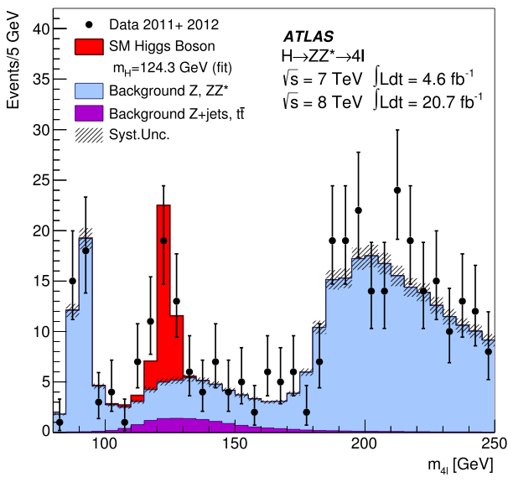
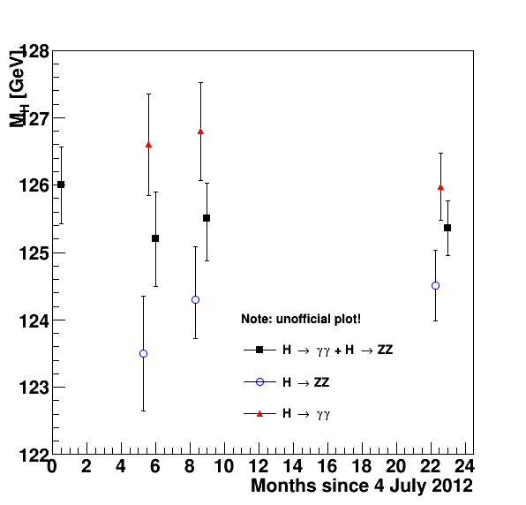
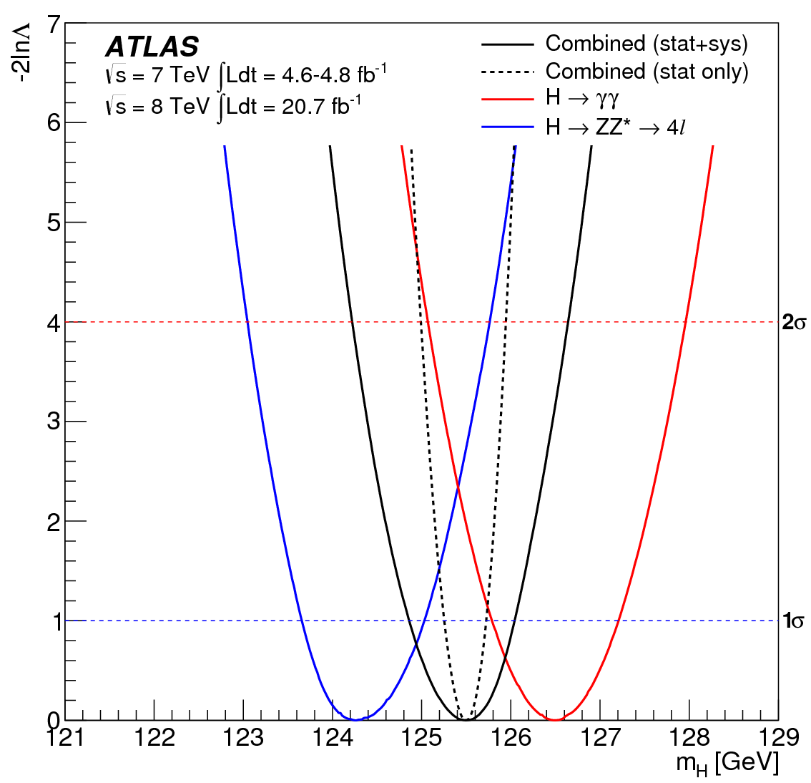
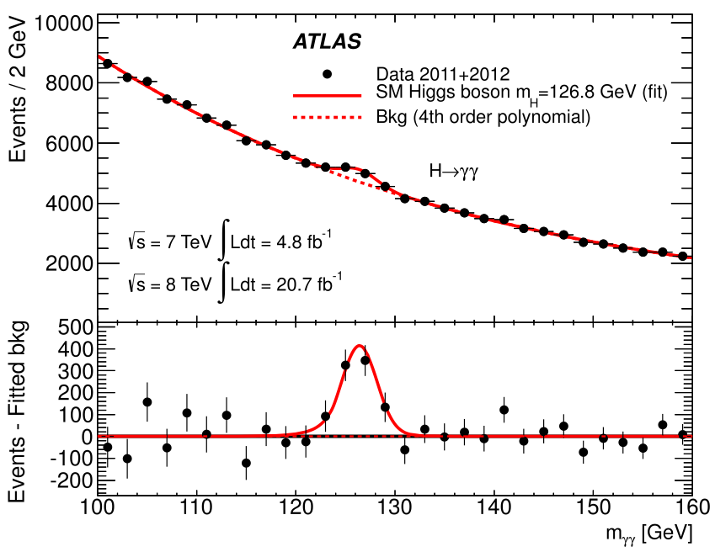
Primeiro teste: vemos a mesma partícula?
  ATLAS: arXiv:1307.1427
ATLAS+CMS (Run 1): m_{H}=125.09±0.21 (stat)±0.11 (syst) GeV
Notes:
Precisão de 0.2%

Slide 20


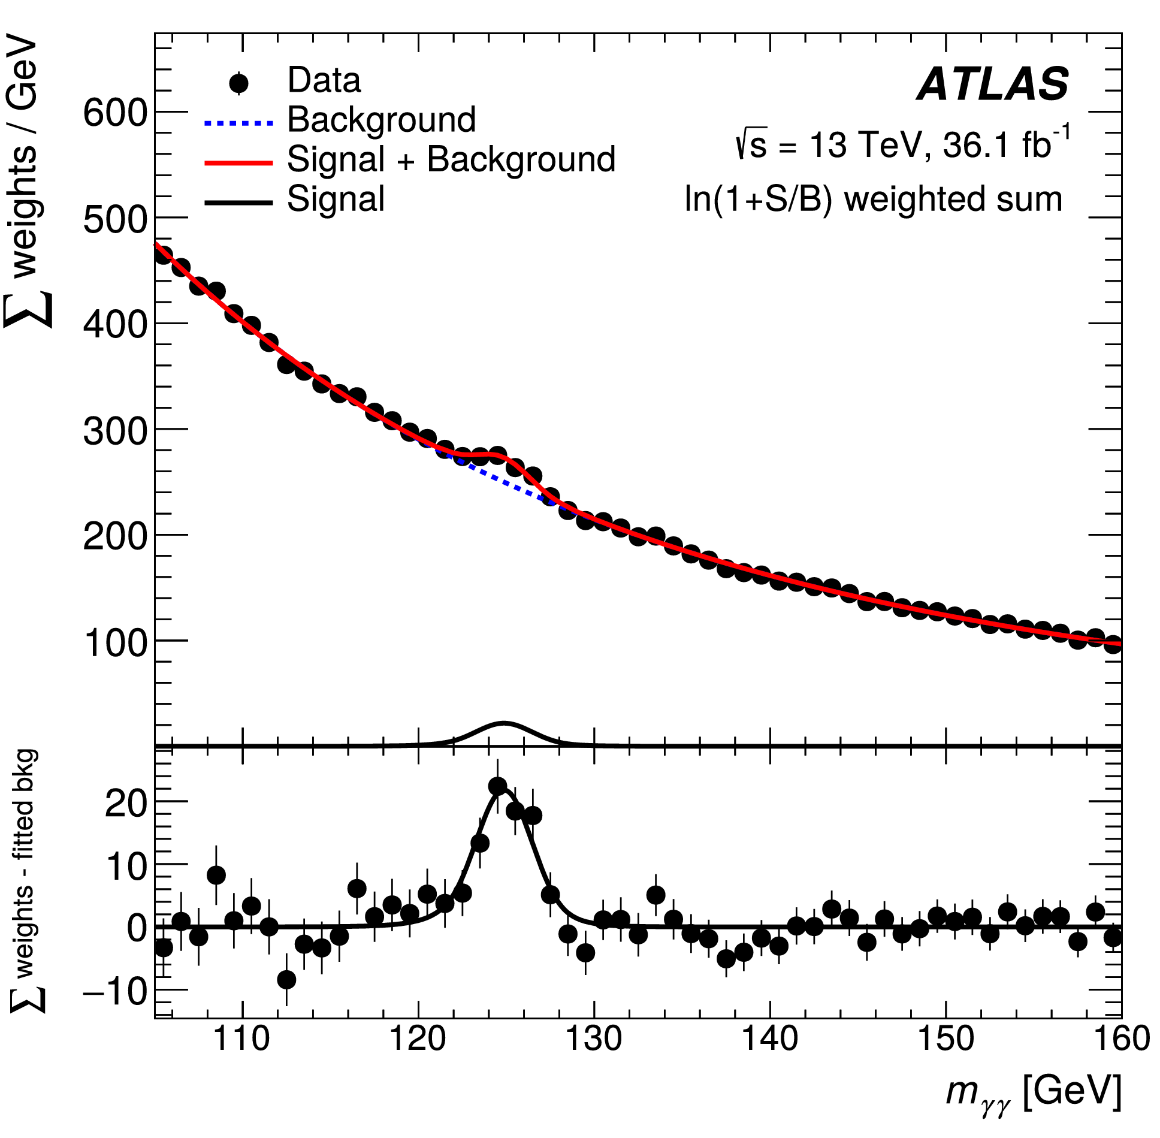

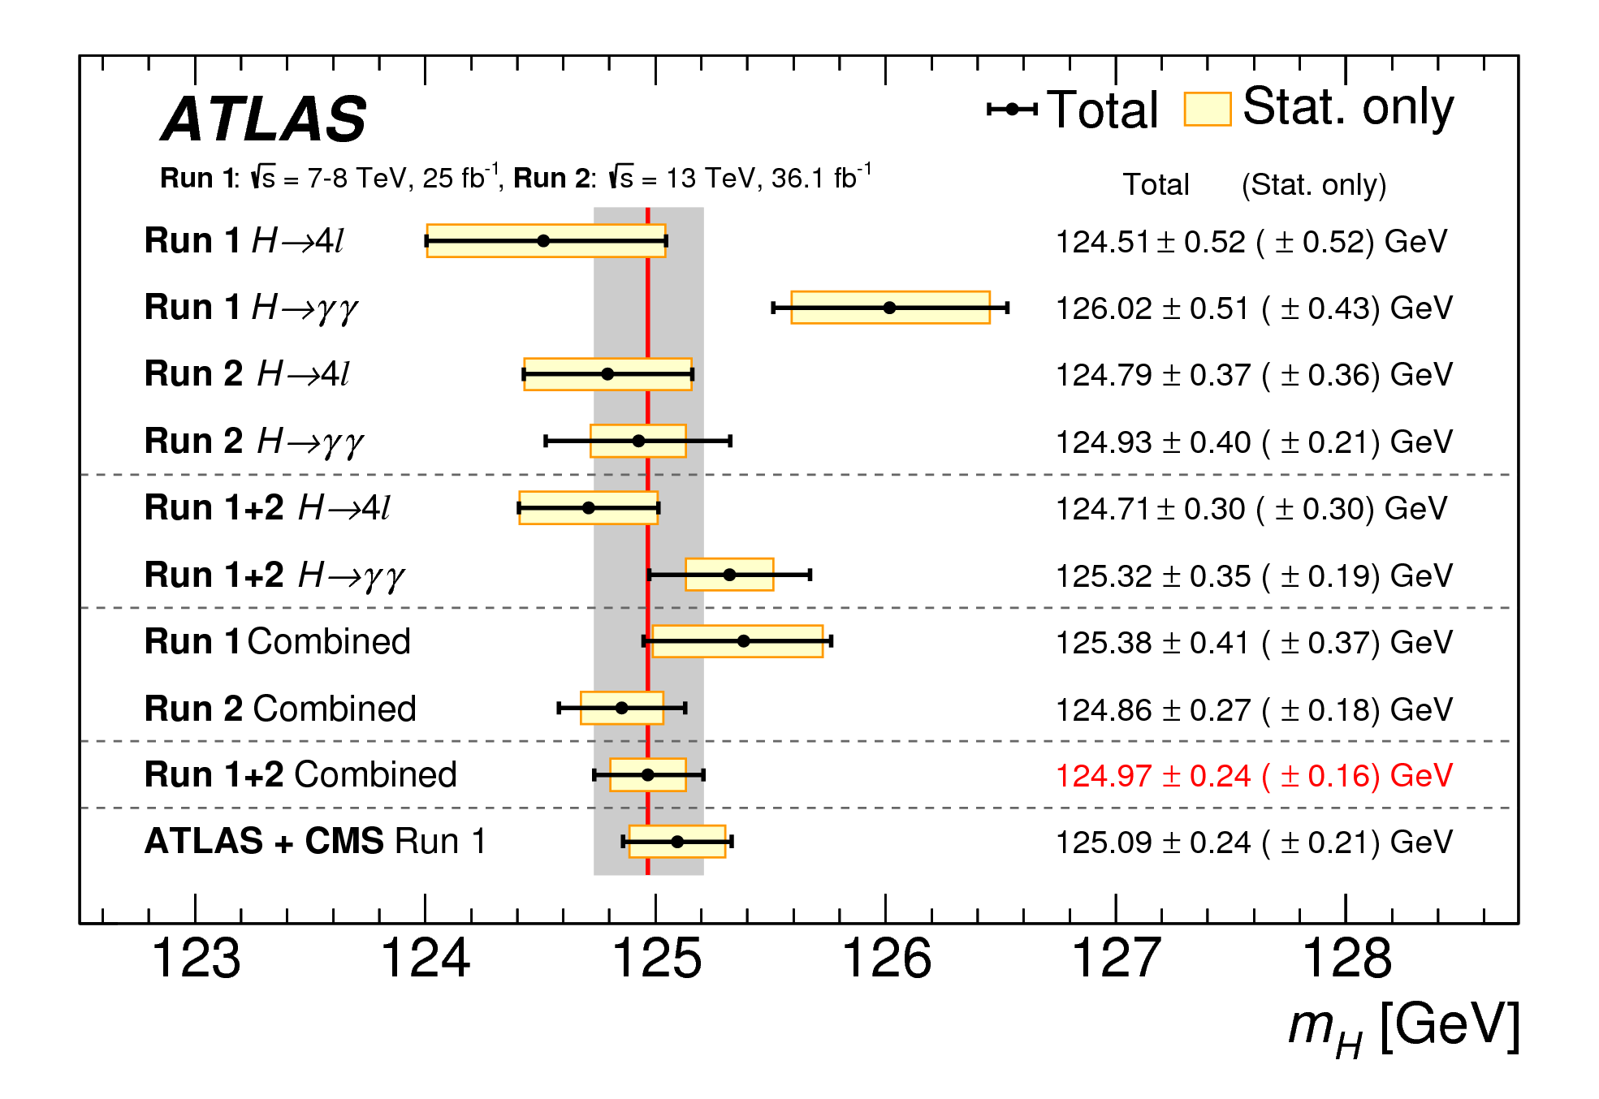
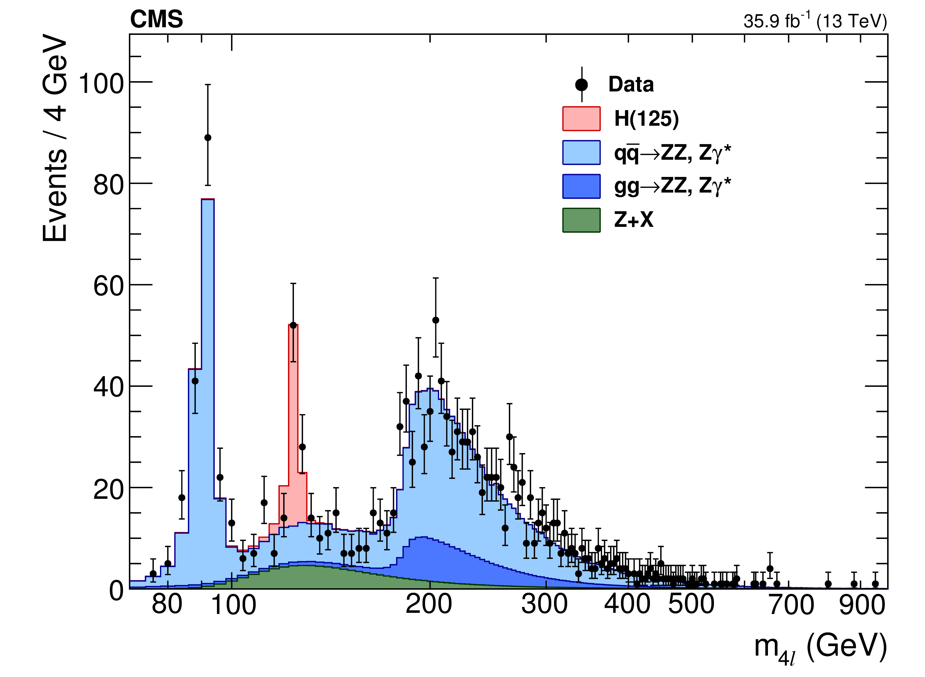
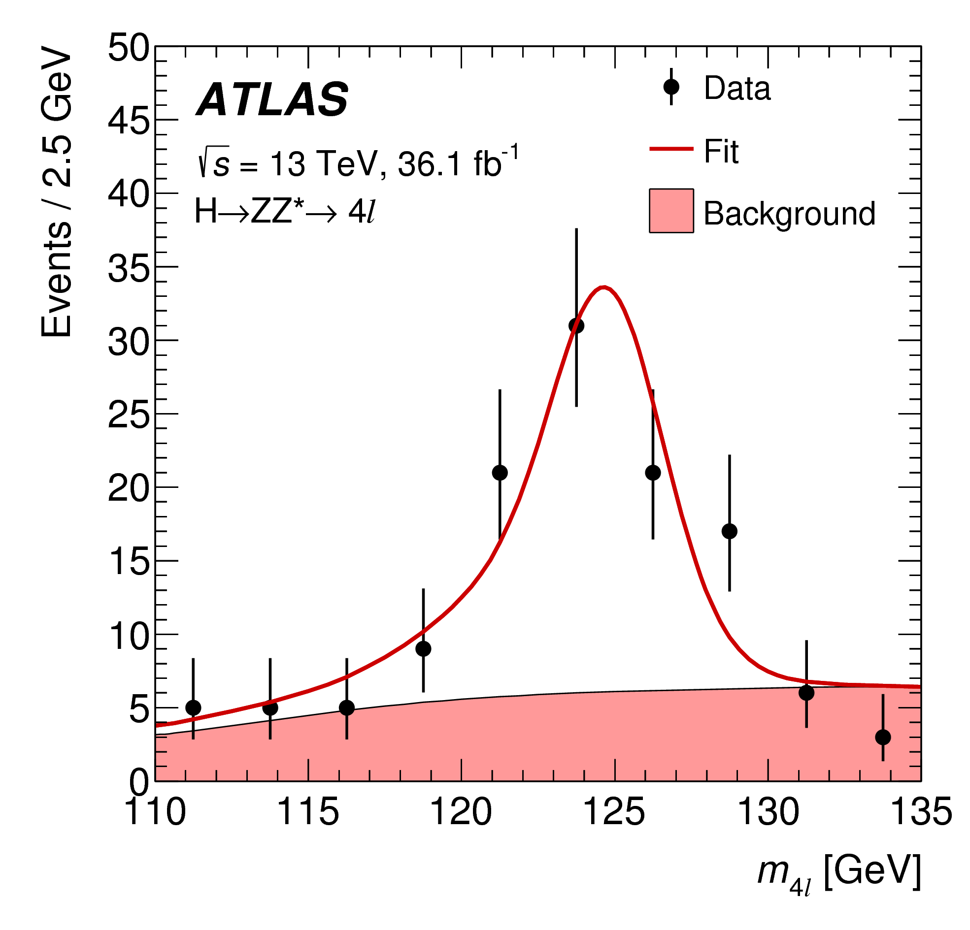
Run 2: Higgs boson mass
arXiv:1706.09936 [hep-ex]; arXiv:1806.00242 [hep-ex]
Mass measurement from CMS H→ZZ*→4l:
m_{H}^{ZZ*}= 125.26 ± 0.20 (stat) ± 0.08 (syst) GeV
New Measurements from ATLAS
  H→ γγ: m_{H}^{γγ} = 124.93 ± 0.40 GeV
  H→ZZ*→4l: m_{H}^{ZZ∗} = 124.79 ± 0.37 GeV
Run 1+2 combination from ATLAS:
  m_{H} = 124.97 ± 0.19 (stat) ± 0.13 (syst.) GeV
Notes:
https://atlas.web.cern.ch/Atlas/GROUPS/PHYSICS/PAPERS/HIGG-2016-33/ → 1 June 2018
http://cms-results.web.cern.ch/cms-results/public-results/publications/HIG-16-040/index.html → 8 April 2018
Both use 36.1 fb⁻¹ from 2015+2016

Slide 21
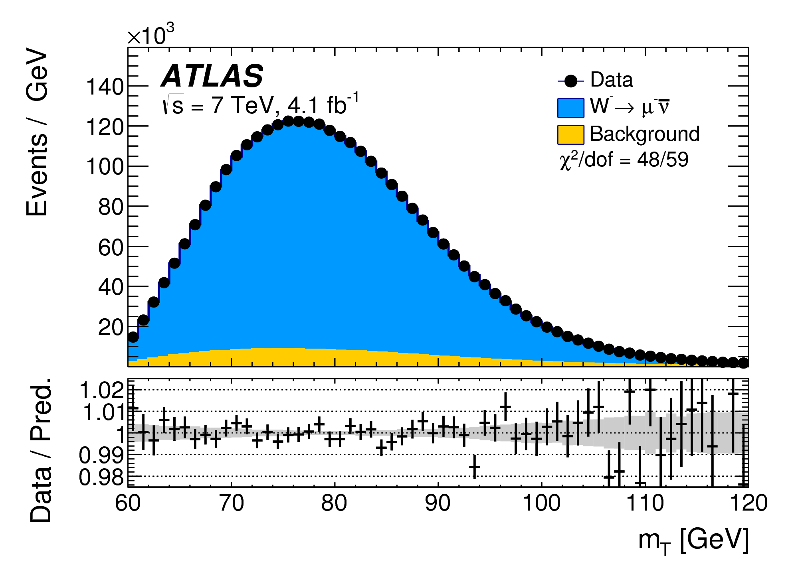
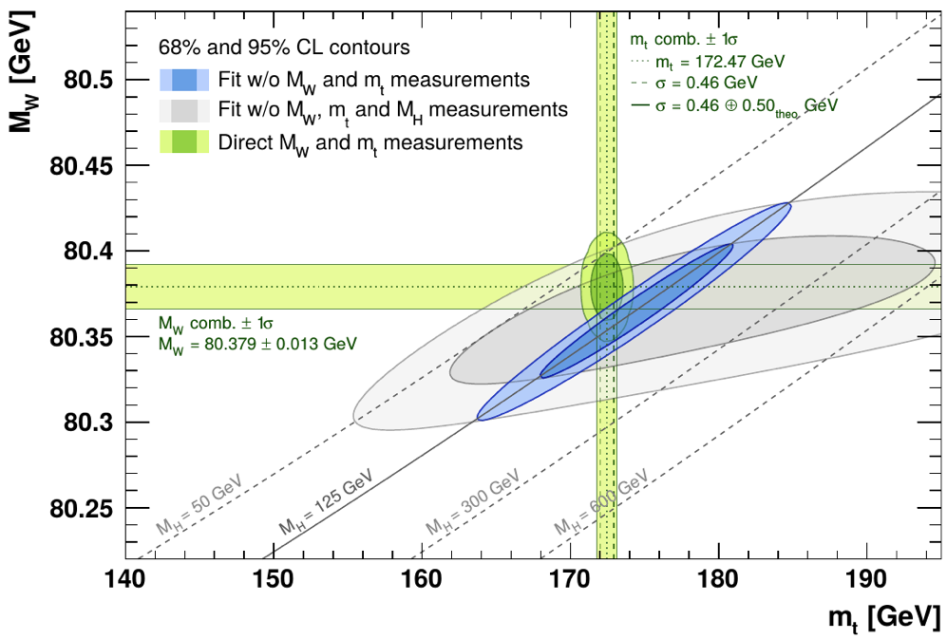
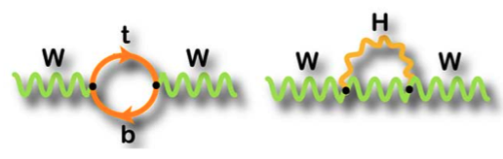
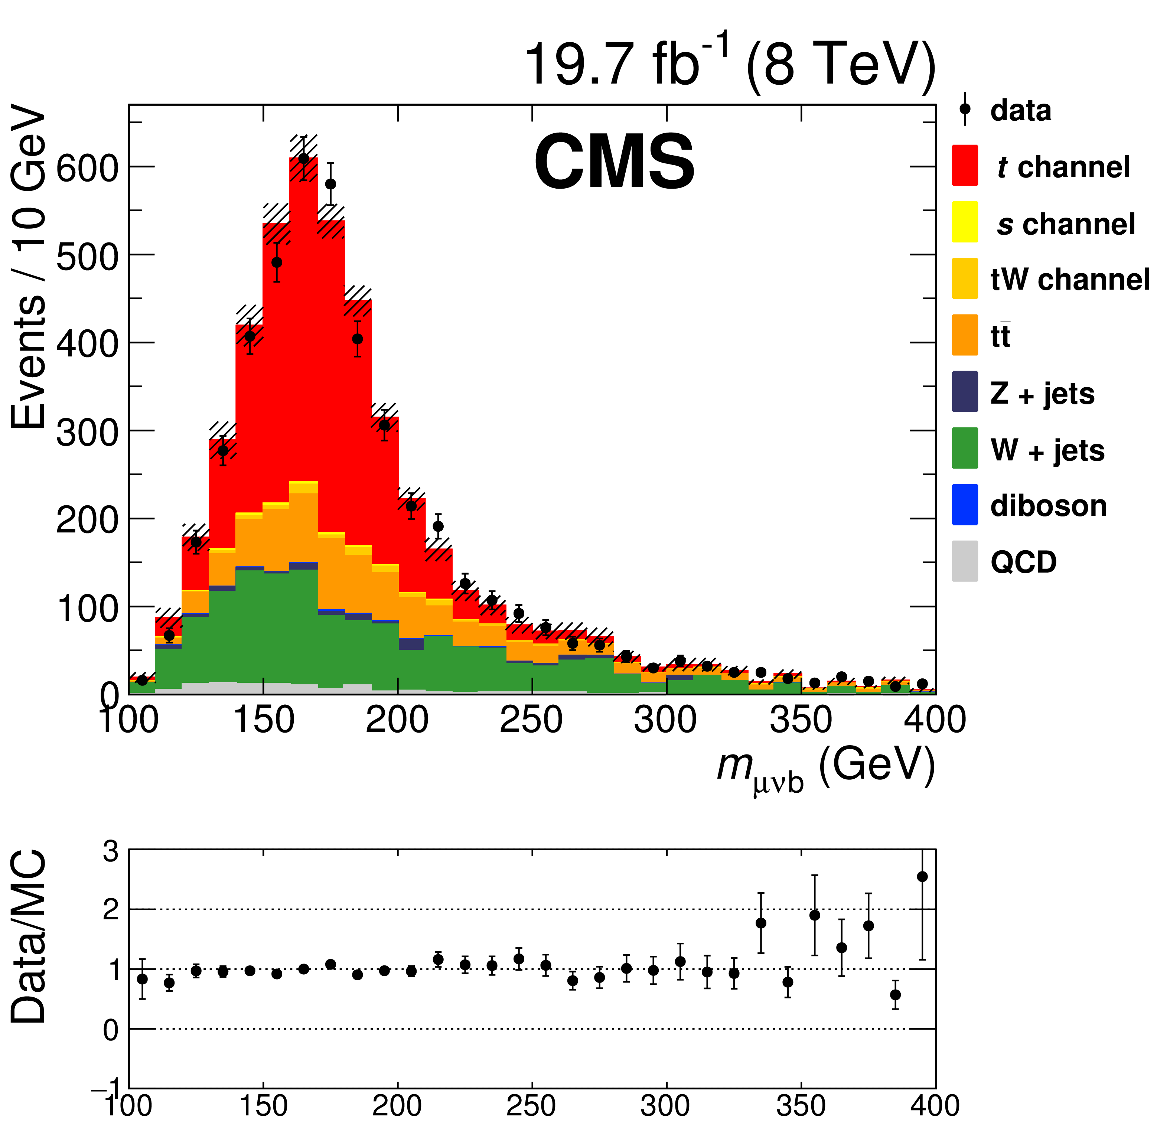
M(top)
arXiv:1803.01853
M(Higgs)
M(W)
Notes:
Isto está tudo ligado!

Slide 22
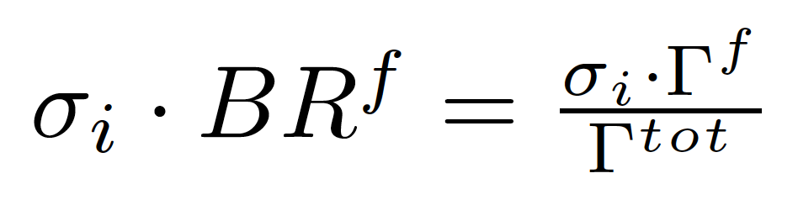
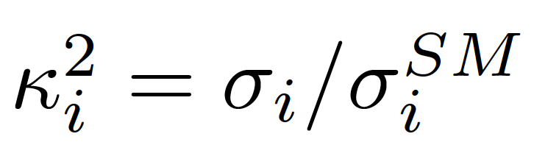
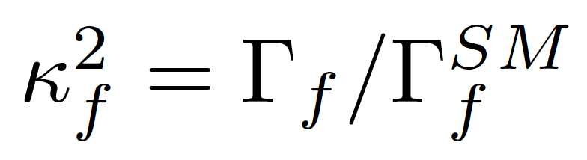
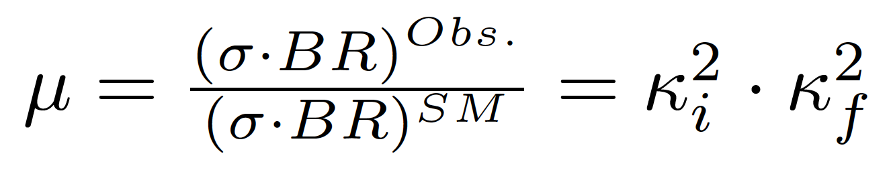
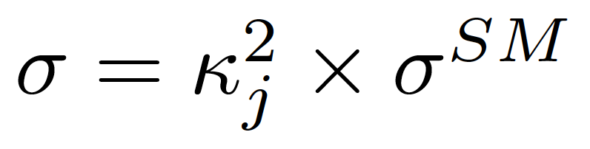
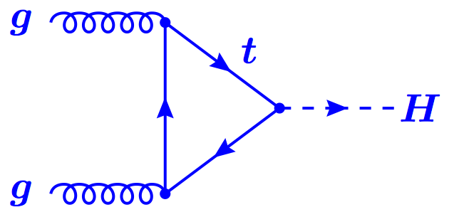
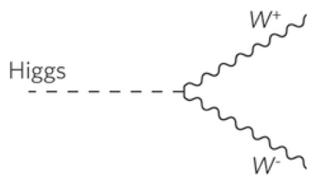
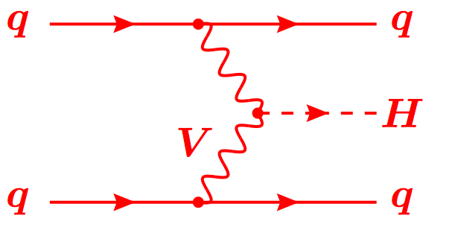

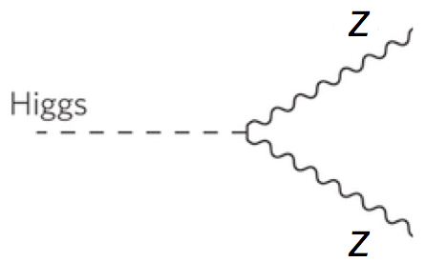
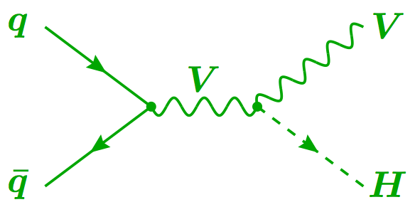





Production
Decay
FIT
H->γγ
×
H->ZZ
t
H->WW
t
Backgrounds +
t

Slide 23


μ

Slide 24



Acoplamento a bosões W e Z proporcional ao quadrado da massa do W ou Z
São os canais mais bem medidos neste momento

Slide 25

Acoplamento a fermiões proporcional à massa do fermião
Só conseguimos medir alguns:
Quarks: t, b, c?
Leptões: τ, μ?

Slide 26

Acoplamento triplo e quártico do Higgs a si próprio
Depende da forma do potencial de Higgs
Talvez no fim do LHC...

Slide 27


Slide 28




O Bosão de Higgs é demasiado leve!
≈m_{t}² Λ²
Notes:
Extensão do SM com mais uma simetria: por cada fermião há um bosão correspondente → já vimos metade!
Supersimetria produz uma forma natural de evitar divergências na massa do H – e – tem um candidato natural para Mat.Escura: o Lightest Supersymmetric Particle

Slide 29

Supersimetria traz vários Higgs novos

Slide 30






X→γγττ
X→Zγ
X→ZZ→llνν
X→WW→llνν
X→ZZ→4l
X→γγττ
Notes:
E várias outras procuras

Slide 31









Há mais bosões de Higgs?
≈750GeV
Notes:
Most fun we had since 2012!

Slide 32






Notes:
Quebra da simetria electrofraca após o Big Bang: quando a densidade de energia baixou, as próprias forças fundamentais mudaram
No fim ficamos com W e Z com massa, fotão na mesma sem massa, e resta-nos um bosão de Higgs; mas as proprias forças mudam!
In the Standard Model with no Higgs mechanism, interactions are symmetric and particles do not have mass
Electroweak symmetry is broken: Photon does not have mass W, Z have a large mass
Higgs mechanism: mass of W and Z results from the Higgs mechanism; Masses of fermions come from a direct interaction with the Higgs field

Slide 33

Notes:
Antes da quebra de simetria, os campos/as forças eram W1, W2, W3, B
Depois da quebra de simetria passaram a ser as qe conhecemos: W+, W- e Z para a força fraca, fotão para a força electromagnética
No fim ficamos com W e Z com massa, fotão na mesma sem massa, e resta-nos um bosão de Higgs (que surgiu com a quebra de simetria)
Higgs é sinal que a nossa teoria está certa (em princípio...)

Slide 34





What if?...
1-loop effective potential
Notes:
At higher orders, Higgs potential doesn’t have to be stable
Depending on m_{t} and m_{H} second minimum can be lower than EW minimum ⇒ tunneling between EW vacuum and true vacuum?!
“For a narrow band of values of the top quark and Higgs boson masses, the Standard Model Higgs potential develops a shallow local minimum at energies of about 10¹⁶ GeV, where primordial inflation could have started in a cold metastable state”, I. Masina, arXiv:1403.5244 [astro-ph.CO]
See also: V. Brachina, Moriond 2014 (Phys.Rev.Lett.111, 241801 (2013)), G. Degrassi et al, arXiv:1205.6497v2; R.Contino, Workshop sulla fisica p-p a LHC, 2013

Slide 35

Últimas novidades do LHC(*)
(*) últimos 3 meses!!!

Slide 36



Observation of H→ττ
ATLAS-CONF-2018-021
Combine all final: 𝝉_{had}𝝉_{had}, 𝝉_{lep}𝝉_{had}, 𝝉_{lep}𝝉_{lep}
Categories targeting boosted Higgs (mostly ggF) and VBF (additional jets)
Dominant backgrounds from Z→𝝉𝝉 and jets faking taus
Cut-based analysis using fit to m𝜏𝜏 distribution in 13 signal regions
Largest uncertainties: data and MC statistics, signal modelling and jets
Cross section measurement (13 TeV):
𝝈^{ggF} = 3.0 ± 1.0 (stat.) ^{+1.6}_{-1.2} (syst.) pb; 𝝈^{VBF} = 0.28 ± 0.09 (stat.) ± 0.10 (syst.) pb
Significance:
  36 fb⁻¹ of 13 TeV data: 4.4 𝝈 observed; 4.1 𝝈 expected
  Combining with 7 and 8 TeV data: 6.4 𝝈 observed; 5.4 𝝈 expected
Notes:
https://atlas.web.cern.ch/Atlas/GROUPS/PHYSICS/CONFNOTES/ATLAS-CONF-2018-021/ → 3 June 2018

Slide 37







ttH observation
arXiv:1806.00425 [hep-ex]; arXiv:1804.02610 [hep-ex]
CMS:
Combined Run 1 + 36.1 fb⁻¹ Run 2:
5.2 σ observed, 4.2 σ expected
ATLAS:
ttH(H→𝛾𝛾):
  New signal categories from BDT discriminant
  Sensitivity increased by 50%
Run 2 data from 2015+2016+2017 (𝛾𝛾/ZZ): 79.8 fb⁻¹
  5.2 σ observed, 4.9 σ expected
Adding Run 1: 6.3 σ observed, 5.1 σ expected
Measured production cross section at 13 TeV:
  670 ± 90 (stat.) +110−100 (syst.) fb
Notes:
http://cms-results.web.cern.ch/cms-results/public-results/publications/HIG-17-035/index.html → 8 Abril 2018
http://atlas.web.cern.ch/Atlas/GROUPS/PHYSICS/PAPERS/HIGG-2018-13/ → 1 Jun 2018

Slide 38

Notes:
http://atlas.web.cern.ch/Atlas/GROUPS/PHYSICS/PAPERS/HIGG-2018-13/
data event from the tt̄H(γγ) Had BDT bin with the largest signal over background ratio. The event contains two photon candidates, with a diphoton mass of 125.4 GeV. In addition, six jets are reconstructed using the anti-k_{t} algorithm and R=0.4, including one jet that is b-tagged using a 77% efficiency working point. The photons correspond to the green towers in the electromagnetic calorimeter, while the jets (b-jets) are shown as yellow (blue) cones.

Slide 39




Observação de H→bb
JHEP 12 (2017) 024; Phys. Lett. B 780 (2018) 501
Notes:
https://atlas.web.cern.ch/Atlas/GROUPS/PHYSICS/CONFNOTES/ATLAS-CONF-2018-036/ - 9 July 2018

Slide 40


O Futuro do LHC
Notes:
Exemplo da experiências do LHC

Slide 41

Design (p-p run):
√s = 14 TeV (design)
N_{p} = 1.2 x 10¹¹ p/bunch
2780 bunches
Peak L = 1 x 10³⁴ cm⁻²s⁻¹ (design)
β* = 55 cm
Run 1: 2009 – 2013 √s = 7/8 TeV
Run 2: 2015 – 2018 √s = 13 TeV
Mont Blanc
ATLAS
CMS
Notes:
LHC Running at 2x design luminosity
Expect 150/pb by end of this year

Slide 42

Muon Spectrometer:
Steel return yoke and gas-based muon chambers
σ/p_{T} = 1% @ 50GeV to 5% @ 1TeV (ID+MS)
EM calorimeter:
PbWO₄ crystals homogen.
σ/E = 2-5%/√E ⊕ 0.005
Hadronic calorimeter:
Brass+scint./Steel+quartz
σ/E_{jet}= 100%/√E ⊕ 0.05
Solenoid: B = 4 T
Inner Tracker:
Si pixels/strips
σ/p_{T} = 0.02% p_{T} (GeV) ⊕ 0.005

Slide 43

Muon Spectrometer: |η| < 2.7
Air-core toroid + gas-based muon chambers
σ/p_{T} = 2% @ 50GeV to 10% @ 1TeV (ID+MS)
EM calorimeter: |η| < 2.5 (3.2)
Pb-LAr accordion sampling
σ/E = 10%/√E ⊕ 0.7%
L = 44 m, ∅ ≈ 25 m
7000 tonnes
≈10⁸ electronic channels
2-level trigger reducing 40 MHz collision rate to 1 kHz of events to tape
Hadronic calorimeter:
Fe/scintillator / Cu/W-LAr
σ/E_{jet}= 50%/√E ⊕ 3%
Solenoid: B = 2 T
Inner Tracker: |η| < 2.5
Si pixels/strips and Trans. Rad. Det.
σ/p_{T} = 0.05% p_{T} (GeV) ⊕ 1%

Slide 44



Slide 45


Slide 46



LHC Upgrades
Desenvolvimento de nova geração de ímanes supercondutores (Nb₃Sn):
13.5 T em vez de 8 T (LHC, NbTi)
Desenvolvimento de “crab cavities”
Aumentam eficiência das colisões
Colimadores, conectores, eng. civil, etc
R. Gonçalo - LIP
Ciência 2018
46
Notes:
High-Luminosity LHC (HL-LHC) (and challenges: 5x10^34 cm-2s-1 levelled; i.e. factor 5 over design
3 ab-1 by ~2035; requires focussing β*=15 cm; crab crossing
COST: 1300 MCHF; 100 MCHF/year operation
(NbTi) used in the LHC magnets can only bear magnetic fields of up to 9-10 Tesla

Slide 47


Leveling by beam offset
Anti-leveling: crossing angle
Anti-leveling: β* reduction
Eckhard Elsen, LHCP’18
β* reduction
crossing angle reduction steps

Slide 48




Novo detetor de traços
Nova eletrónica, fontes de alta tensão e cintiladores do calorímetro
Novo detetor de muões “Small Wheel”
Hardware para reconstruir traços carregados (trigger)
High Granualrity Timing Detector
(30ps/traço)
R. Gonçalo - LIP
Ciência 2018
48
Notes:
Add spacial granularity to separate close tracks and add tracking solid angle (b-tagging, vertex ident. Etc)
Add timing information to reject pileup: need O(mm) resolution => ~O(10ps) ; 30ps = 9mm
Replace damaged detectors with more rad.hard technologies
HGTD radius 120 – 640 mm ; • Completely replace Inner Detector with all-silicon

Slide 49



Novo MIP Timing Detector (Barrel & Endcap)
Substituição do detetor de traços
Nova eletrónica e câmaras de muões
Hardware para reconstruir traços carregados (trigger)
Nova eletrónica do calorímetro
Novo High Granularity Calorimeter
R. Gonçalo - LIP
Ciência 2018
49
Notes:
Add timing information to reject pileup: need O(mm) resolution => ~10ps
Add spacial granularity to separate close tracks
Rad.hard technology
Add tracking solid angle (b-tagging, vertex ident. Etc)

Slide 50



Melhoramentos das experiências cruciais para funcionar no ambiente do HL-LHC
Alguns em construção, muitos em fase de R&D
Vão permitir acumular dados únicos na fronteira da alta energia durante 10 anos
R. Gonçalo - LIP
Ciência 2018
50
Notes:
Orçamento: 1 370 MCHF; 100 MCHF/year operation – suportado por >25 países

Slide 51

Conclusões

Slide 52




Em conclusão:
Há sinais claros de física para além do Modelo Padrão! (e alguns mais filosóficos)
O Higgs é uma ótima janela para procurar indícios da sua origem
Para isso precisamos de mais dados! Precisamos do HL-LHC!
Devemos continuar à procura
Porque a verdade Física Nova está lá fora!
Mais resultados: ATLAS Public results page e CMS Publications page

Slide 53

Ricardo Gonçalo (LIP) Qualquer duvida: jgoncalo@lip.pt

Slide 54

Bonus slides
a

Slide 55

[ Portugal e o HL-LHC ]
ATLAS: calorímetro e trigger
Calorímetro hadrónico: LIP responsável pela construção e produção das novas fontes de alta tensão do calorímetro hadrónico de ATLAS; cintiladores
Trigger: desenvolvimento de algoritmos para reconstrução rápida no calorímetro usando GPUs; possivel participação na construção de hardware para reconstrução de traços carregados no trigger de alto nível
CMS: calorímetro e detetor de timing
MIP Timing Detector: LIP responsável por R&D e entrega de 20 000 Time-of-Flight ASICs para Barrel Timing Layer
Barrel Electromagnetic Calorimeter: participação no R&D e construção da electrónica de leitura do calorimentro electromagnético
High Granularity Calorimeter: LIP responsável pelo desenvolvimento de um chip Low Voltage Regulator ASIC
R. Gonçalo - LIP
Ciência 2018
55
Notes:
IN COLLABORATION WITH PORTUGUESE INDUSTRY

Slide 56



Observation of ttH production
arXiv:1806.00425 [hep-ex]
arXiv:1804.02610 [hep-ex]
24/12/2017 – Evidence from ATLAS:
  36.1 fb-1 in ttH(ττ, γγ, bb, VV): 4.2 σ observed, 3.8 σ expected
08/04/2018 – Observation in CMS:
  5.1 (7 TeV), 19.7 (8TeV), and 35.9 (13 TeV) fb-1:
  5.2 σ observed, 4.2 σ expected
01/06/2018 – Observation in ATLAS:
  79.8 fb⁻¹ for ttH(γγ, ZZ→4l) and with 36.1 fb-1 in ttH(bb) (13 TeV): 5.2 σ observed, 4.9 σ expected
  Adding 4.5 fb-1 (7 TeV) and 20.3 fb-1 (8 TeV): 6.3 σ observed, 5.1 σ expected
Direct access to top Yukawa coupling
Experimental tour-de-force!
  Complex final states
  Large irreducible backgrounds
  Small cross sections: O(0.5)pb @ 13 TeV
Use all available final states:
  H→bb: high stats but low purity BR≈58%, S/B≈1-6%
  Multileptons: H→𝜏𝜏, H→WW*, H→ZZ* BR = 30%, S/B=4-34%
  H→𝛾𝛾: clean but low stats BR = 0.23%, S/B=5-200%
  H→ZZ*→4lep: clean but very low stats BR = 0.01%, S/B=50-500%
Notes:
http://cms-results.web.cern.ch/cms-results/public-results/publications/HIG-17-035/index.html → 8 April 2018
https://atlas.web.cern.ch/Atlas/GROUPS/PHYSICS/PAPERS/HIGG-2018-13/ → 1 June 2018
24/12/2017 – Evidence from ATLAS:
36.1 fb-1 in ttH(ττ, γγ, bb, VV): 4.2 σ observed, 3.8 σ expected
08/04/2018 – Observation in CMS:
5.1 (7 TeV), 19.7 (8TeV), and 35.9 (13 TeV) fb-1:
5.2 σ observed, 4.2 σ expected
01/06/2018 – Observation in ATLAS:
79.8 fb⁻¹ for ttH(γγ, ZZ→4l) and with 36.1 fb-1 in ttH(bb) (13 TeV): 5.2 σ observed, 4.9 σ expected
Adding 4.5 fb-1 (7 TeV) and 20.3 fb-1 (8 TeV): 6.3 σ observed, 5.1 σ expected

Slide 57






ttH observation: bb and Multileptons
ttH(ML) Phys. Rev. D 97 (2018) 072003; arXiv:1803.05485 [hep-ex]
ttH(bb) Phys. Rev. D 97 (2018) 072016; JHEP 01 (2018) 054
ttH(H→leptons)
Sensitive to: H→𝜏𝜏, H→WW* and H→ZZ*
Event categories according to number of light charged leptons and hadronic 𝜏 decays
Backgrounds: ttW/ttZ, non-prompt leptons and jets faking taus
Main uncertainties: signal modelling, jet energy scale and non-prompt lepton estimate
ATLAS: 4.1𝝈 observed; 2.8𝝈 expected
CMS: 3.2𝝈 observed; 2.8𝝈 expected
ttH(H→bb):
Profit from large H→bb branching ratio (58.4%)
But challenging final state: large ttbb irreducible background, theory uncertainties, combinatorics...
Event categories according to number of light and b jets
Main uncertainties: tt+heavy flavours, b tagging, jet calibration
ATLAS: 1.2𝝈 observed; 1.6𝝈 expected
CMS: 1.6𝝈 observed; 2.2𝝈 expected
For both channels:
Intensive use of dedicated machine learning (neural nets, boosted decision trees) and matrix element method to discriminate against fake leptons, reconstruct events, flavour tagging, and to enhance signal/background separation
Notes:
ttH(ML) → http://cms-results.web.cern.ch/cms-results/public-results/publications/HIG-17-018/ → 14 March 2018
https://atlas.web.cern.ch/Atlas/GROUPS/PHYSICS/PAPERS/HIGG-2017-02/ → 24 December 2017
ttH(bb) → http://atlas.web.cern.ch/Atlas/GROUPS/PHYSICS/PAPERS/HIGG-2017-03/ → 24 December 2017
http://cms-results.web.cern.ch/cms-results/public-results/publications/HIG-17-006/index.htm → 14 August 2017

Slide 58

The Run 1 legacy
Phys. Rev. Lett. 114 (2015) 191803
JHEP 08 (2016) 045
Mass – Higgs mass measured with 0.4% accuracy:
  m_{H} = 125.09 ± 0.21 (stat.) ± 0.11 (scale) ± 0.02 (other) ± 0.01 (theory) GeV
Couplings:
  ggF with H → ZZ,,WW observed by individual experiments
  VBF and H →  observed with >5σ significance by ATLAS+CMS combination
  ttH, VH production and H → bb not observed during Run1
Couplings compatible with SM:
  Signal strength: μ_{VBF+VH}/μ_{ggF+ttH} = 1.06 ^{+0.35} _{-0.27}
  Coupling modifiers broadly consistent with SM but large uncertainty
μ = (σ ×BR)_{Obs}/ (σ×BR)_{SM}
Significance (σ)
Prod. | Obs. | Expect.
VBF | 5.4 | 4.7
VH | 3.5 | 4.2
ttH | 4.4 | 2.0
Decay | Obs. | Expect.
H→ττ | 5.5 | 5.0
H→bb | 2.6 | 3.7
Notes:
https://atlas.web.cern.ch/Atlas/GROUPS/PHYSICS/PAPERS/HIGG-2015-07/
https://atlas.web.cern.ch/Atlas/GROUPS/PHYSICS/PAPERS/HIGG-2014-14/

Slide 59



Spin and Parity
First concern after observation!
Some observable quantities sensitive to J^{P}: for example angle between leptons from W decay in H->WW
Pure J^{P} = 0⁻, 1⁺, 1⁻, and 2⁺ excluded with 97.8, 99.97, 99.7, and 99.9% Confidence Level (ATLAS arXiv 1307.1432; CMS Phys. Rev. D 92, 012004)
H->γγ – ATLAS arXiv 1307.1432
H
W⁺
W⁺
μ⁺
W⁻
ν_{μ}
W⁻
e⁻
ν_{e}

Slide 60


The Run 1 legacy
Phys. Rev. Lett. 114 (2015) 191803
JHEP 08 (2016) 045
Mass – Higgs mass measured with 0.4% accuracy:
  m_{H} = 125.09 ± 0.21 (stat.) ± 0.11 (scale) ± 0.02 (other) ± 0.01 (theory) GeV
Couplings:
  ggF with H → ZZ,,WW observed by individual experiments
  VBF and H →  observed with >5σ significance by ATLAS+CMS combination
  ttH, VH production and H → bb not observed during Run1
Couplings compatible with SM:
  Signal strength: μ_{VBF+VH}/μ_{ggF+ttH} = 1.06 ^{+0.35} _{-0.27}
  Coupling modifiers broadly consistent with SM but still large uncertainty
μ = (σ ×BR)_{Obs}/ (σ×BR)_{SM}
Significance (σ)
Prod. | Obs. | Expect.
VBF | 5.4 | 4.7
VH | 3.5 | 4.2
ttH | 4.4 | 2.0
Decay | Obs. | Expect.
H→ττ | 5.5 | 5.0
H→bb | 2.6 | 3.7
Notes:
https://atlas.web.cern.ch/Atlas/GROUPS/PHYSICS/PAPERS/HIGG-2015-07/
https://atlas.web.cern.ch/Atlas/GROUPS/PHYSICS/PAPERS/HIGG-2014-14/

Slide 61




Differential Higgs boson cross sections
JHEP 11 (2017) 047; CMS-HIG-17-015; ATLAS-CONF-2018-002; ATLAS-CONF-2018-018
Reached a new phase in the exploration of the Higgs sector!
Differential cross sections:
  Higgs p_{T} sensitive to new physics in gluon-fusion loop
  Number of jets sensitive to modeling of radiation and different production modes
Notes:
https://atlas.web.cern.ch/Atlas/GROUPS/PHYSICS/PAPERS/HIGG-2017-11/ → 24 May 2018
https://atlas.web.cern.ch/Atlas/GROUPS/PHYSICS/CONFNOTES/ATLAS-CONF-2018-018/ → 04 Jun 2018
http://cms-results.web.cern.ch/cms-results/public-results/publications/HIG-16-041/ → 30 June 2017
http://cms-results.web.cern.ch/cms-results/public-results/preliminary-results/HIG-17-015/index.html → March 2017

Slide 62





arXiv:1802.04146; ATLAS-CONF-2017-047; CMS-PAS-HIG-18-001
Simplified template cross sections (STXS):
  Independent, simple fiducial region definitions for each Higgs production mode
  Common for ATLAS, CMS and theory
  Good balance between experimental precision and theory uncertainty
Notes:
http://atlas.web.cern.ch/Atlas/GROUPS/PHYSICS/PAPERS/HIGG-2016-21/ → 13 February 2018
https://atlas.web.cern.ch/Atlas/GROUPS/PHYSICS/CONFNOTES/ATLAS-CONF-2017-047/ → combination 5 July 2017
ATLAS: H→γγ and H→ZZ→4l cross section in 31 fiducial regions 36.1 fb⁻¹, 13 TeV used to measure

Slide 63
ATLAS
3000 colaboradores
175 institutos de 38 países
L = 44 m, ∅ ≈ 25 m, 7 000 t
CMS
3800 colaboradores
199 institutos de 43 países
L = 22 m, ∅ ≈ 15 m, 14 000 t
R. Gonçalo - LIP
Ciência 2018
63
Notes:
15 years to develop and build; ≈10⁸ electronic channels / experiência; developed worldwide computing grid to treat data
Cerca de 1000 estudantes de pós-graduação por experiência - training of next generation of researchers;
Development of computing Grid, data analysis techniques, etc; training of engineers and tech. transfer;

Slide 64


ATLAS, CMS and the LHC
Run 1: 2009 – 2013; ≈ 5 fb⁻¹ at √s = 7 and ≈ 20 fb⁻¹ at 8 TeV per experiment
Run 2: 2013 – 2018; expect > 150 fb⁻¹ at √s = 13 TeV by the end of run
Instantaneous luminosity of 2 x 10³⁴ cm⁻²s⁻¹ in 2017 (2x design!)
  Downside is pileup => experimental challenge!
  Multiple vertices, large occupancy, degraded reconstruction resolution, etc
  LHC breaking new ground to go around this: leveling!
R. Steerenberg (CERN), LHCC 30 May 2018

Slide 65


Slide 66

The Story So Far...
Notes:
Como é que sabíamos disto? Ou só estávamos só a adivinhar?
Vemos isto em medidas experimentais!! Neste gráfico vemos a probabilidade de um certo tipo de reação entre partículas.
Há duas possibilidades: uma reação governada pela força fraca e outra reação pela força eletromagnética.
A altas energias, vemos que as duas forças se tornam numa só força: a força electrofraca.
É a quebra de simetria ao contrário, como se andássemos para trás no tempo, em direção ao Big Bang

Slide 67



It takes time to get it right
EPS-HEP 2011 conference [6]

Slide 68




Introduce a SU(2) doublet of spin-0 complex fields
The Lagrangian is
With a potential
For λ>0, μ²<0 the potential has a
minimum at the origin
For λ>0, μ²<0 the potential has an
infinite number of minima at:
The choice of vacuum (lowest
energy state of the field) breaks the symmetry of the Lagrangian

Slide 69

W boson mass
Eur. Phys. J. C 78 (2018) 110
Based on low-pileup 2011 data: √s = 7 TeV, 4.6 fb⁻¹
Detailed precision analysis and huge amount of work to understand detector response and modelling of kinematic quantities
Result (0.2 per mille!) competitive with LEP and Tevatron measurements:
m_{W} = 80 370 ± 7 (stat.) ± 11 syst. ± 14 modeling MeV
To be followed up at with special low-pileup runs
Notes:
Eur. Phys. J. C 78 (2018) 110; arXiv:1701.07240
https://atlas.web.cern.ch/Atlas/GROUPS/PHYSICS/PAPERS/STDM-2014-18/

Slide 70


Direct m_{t} measurement: single top
EPJC 77 (2017) 354
Focus on (electroweak) single-top production
First measurement not in tt pair!
  Independent sample
  Systematic uncertainties partially uncorrelated with other channels
L = 19.7 fb⁻¹ at √s = 8 TeV
Small xsec: σ(t/t) = 55/30 pb
Top reconstructed with kinematic fit assuming on-shell W
m_{t} = 172.95 ± 0.77 (stat) ^{+0.97}_{-0.93} (sys) GeV
Notes:
http://cms-results.web.cern.ch/cms-results/public-results/publications/TOP-15-001/index.html → 7 March 2017

Slide 71


m_{t}: the story so far
https://twiki.cern.ch/twiki/bin/view/LHCPhysics/LHCTopWGSummaryPlots
Notes:
http://cms-results.web.cern.ch/cms-results/public-results/preliminary-results/TOP-15-012/index.html
https://atlas.web.cern.ch/Atlas/GROUPS/PHYSICS/CONFNOTES/ATLAS-CONF-2017-071/

Slide 72

Now for the problems...

Slide 73



Supersimetria
Modelo que resolve vários problemas teóricos
  Mas traz uma simetria extra: cada fermião tem um novo parceiro bosão e vice-versa
A partícula supersimétrica mais leve seria provavelmente neutra e estável, um bom candidato a matéria escura
  deixa o detector sem interagir, produzindo energia em falta
  comparação com procuras diretas:

Slide 74

Se excluirmos todas as outras possibilidades, o que resta é a verdade
Sherlock Holmes

Slide 75



Finally! What we think we know:
Higgs mass (was) the only unknown parameter
We can give mass to W± and Z while keeping the photon massless
Relation between masses of W and Z
Higgs couples to W and Z with strengths proportional to their masses
Higgs couples to all fermions with a strength proportional to their mass

Slide 76


[ Luminosidade ]
Luminosidade instantânea:
Medida da taxa de colisões nas experiências (unidades: cm⁻².s⁻¹)
Hoje: 2 x 10³⁴ cm⁻².s⁻¹ – 2x o valor nominal do LHC
Pileup: cerca de 40 colisões simultâneas de protões em cada experiência (40 MHz)
Alta luminosidade (HL-LHC): aumento de 5x a 7x
Luminosidade integrada:
Medida de quantidade de colisões acumuladas (barn, 1 b = 10⁻²⁴ cm⁻²)
LHC: 300 fb⁻¹ esperados até ao fim de 2023 (Run 3)
Alta luminosidade (HL-LHC): 3000 a 4000 fb⁻¹ até cerca de 2035
Pileup: 140 – 200 colisões simultâneas de protões em cada experiência (40 MHz)
Exige melhoramentos ao acelerador e às experiências
Notes:
Como? Aumentando número de protões nos feixes (n₁, n₂), aumentando frequência de colisão (f), ou diminuindo tamanho dos feixes no ponto de colisão (σ_{x}, σ_{y})

Slide 77

Suprimir pileup usando resolução em tempo

Slide 78
Summary
I could only show a few highlights of the ATLAS and CMS top and Higgs physics (a personal choice...)
What I have left out (LOTS!):
Top cross section measurements, BSM, FCNC searches, etc
Searches for 2nd generation fermion Higgs couplings, double-Higgs production, extended Higgs sector, etc
Analysis details showing their huge sophistication
Performance studies/improvements which make it all possible
Projections for future LHC/HL-LHC running
arXiv:1803.01853
Notes:
Gavin Salam (LHCP’18) “The >5σ observations of ttH and H → ττ, independently by ATLAS and CMS, firmly establish the existence of a new kind of fundamental interaction,
Yukawa interactions.”
(Hbb, Htt, etc.): not a gauge interaction, and unlike anything we’ve probed before

Slide 79
LHC and HL-LHC timeline

